Slide 1
Greendao 你准备好了吗？
CC项目greendao集成

Slide 2
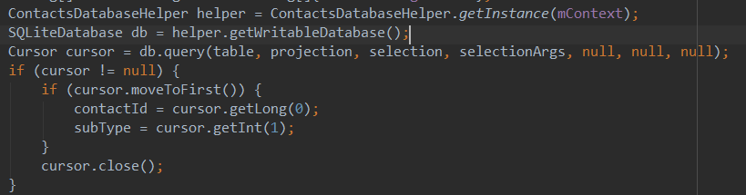
1.原生sqlitehelper
简单的使用SQLiteOpenHelper与数据库建立连接，获取到SQLiteDatabase对象，然后就可以进行增删改查操作。

Slide 3
2.封装contentProvider
对于helper做一层封装，使用自定义contentProvider进行查询，查询的时候传入uri，根据不同的uri匹配到不同的uri code

Slide 4
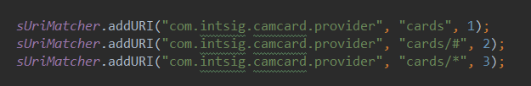
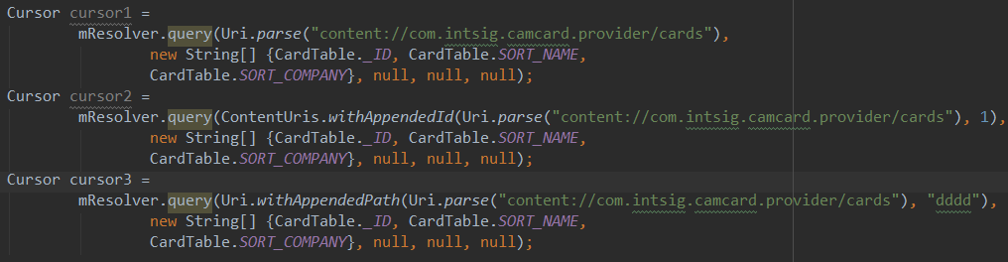
2.封装contentProvider
Notes:
其中#表示匹配任意长度的数字、*表示匹配任意长度的任意字符

Slide 5
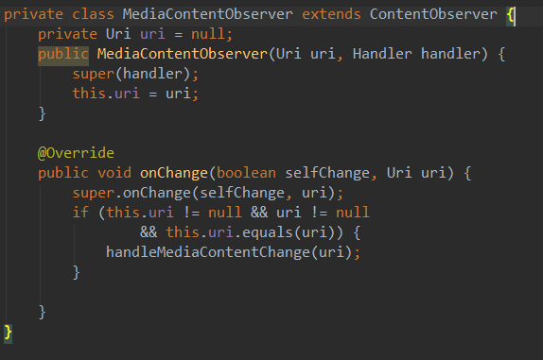
3.原生sqlite数据变化通知界面
两种实现方式：1.注册数据库的监听
Notes:
注意：需要unregister

Slide 6
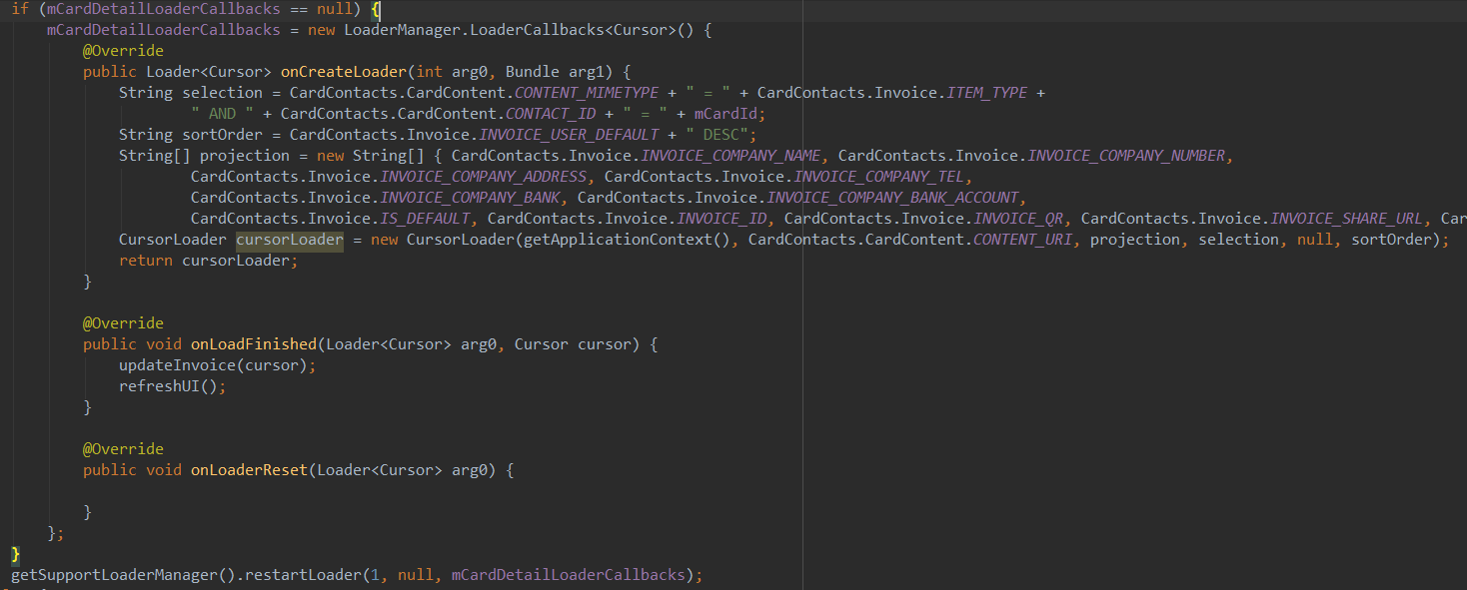
3.原生sqlite数据变化通知界面
两种实现方式：2.使用cursorloader
Notes:
执行异步载入的任务.为了确保在一个独立线程中执行载入操作,Loader的子类必须继承AsyncTaskLoader<D> AsyncTaskLoader<D>是一个抽象Loader,它提供了一个AsyncTask来做它的执行操作， 当定义子类时,通过实现抽象方法loadInBackground方法来实现异步task.该方法将在一个工作线程中执行数据加载操作.
Cursorloader就是继承这个AsyncTaskLoader的。

Slide 7
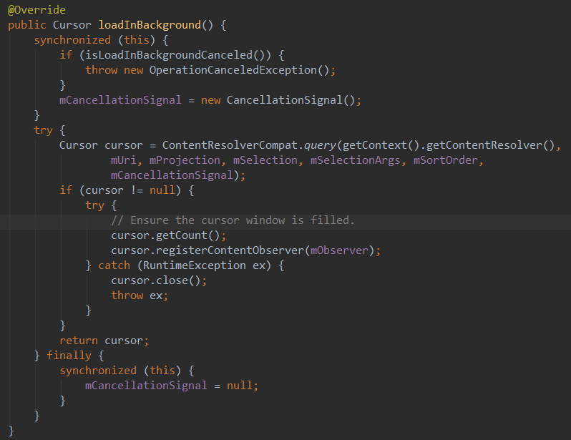
3.原生sqlite数据变化通知界面
Notes:
执行异步载入的任务.为了确保在一个独立线程中执行载入操作,Loader的子类必须继承AsyncTaskLoader<D> AsyncTaskLoader<D>是一个抽象Loader,它提供了一个AsyncTask来做它的执行操作， 当定义子类时,通过实现抽象方法loadInBackground方法来实现异步task.该方法将在一个工作线程中执行数据加载操作.
Cursorloader就是继承这个AsyncTaskLoader的。

Slide 8
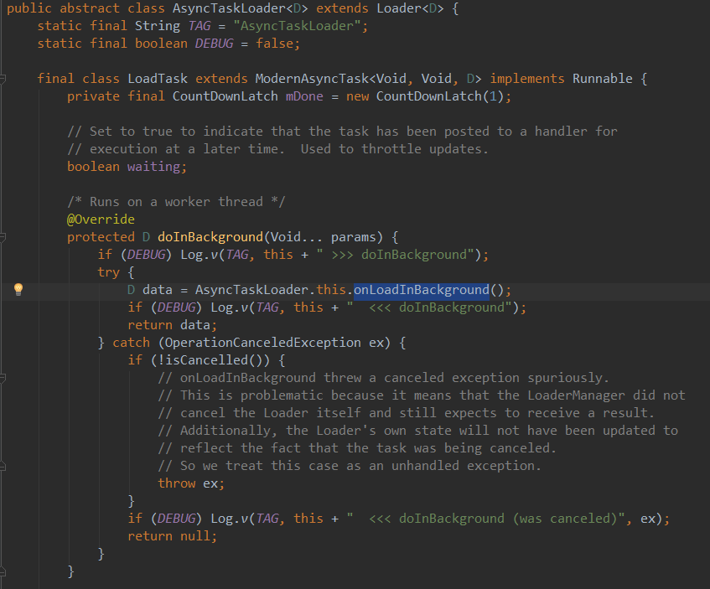
3.原生sqlite数据变化通知界面
Notes:
执行异步载入的任务.为了确保在一个独立线程中执行载入操作,Loader的子类必须继承AsyncTaskLoader<D> AsyncTaskLoader<D>是一个抽象Loader,它提供了一个AsyncTask来做它的执行操作， 当定义子类时,通过实现抽象方法loadInBackground方法来实现异步task.该方法将在一个工作线程中执行数据加载操作.
Cursorloader就是继承这个AsyncTaskLoader的。
该方法是在一个独立于UI线线程的工作线程中执行的。在这个方法中，完成了cursor的获取过程，然后将这个结果返回。

Slide 9
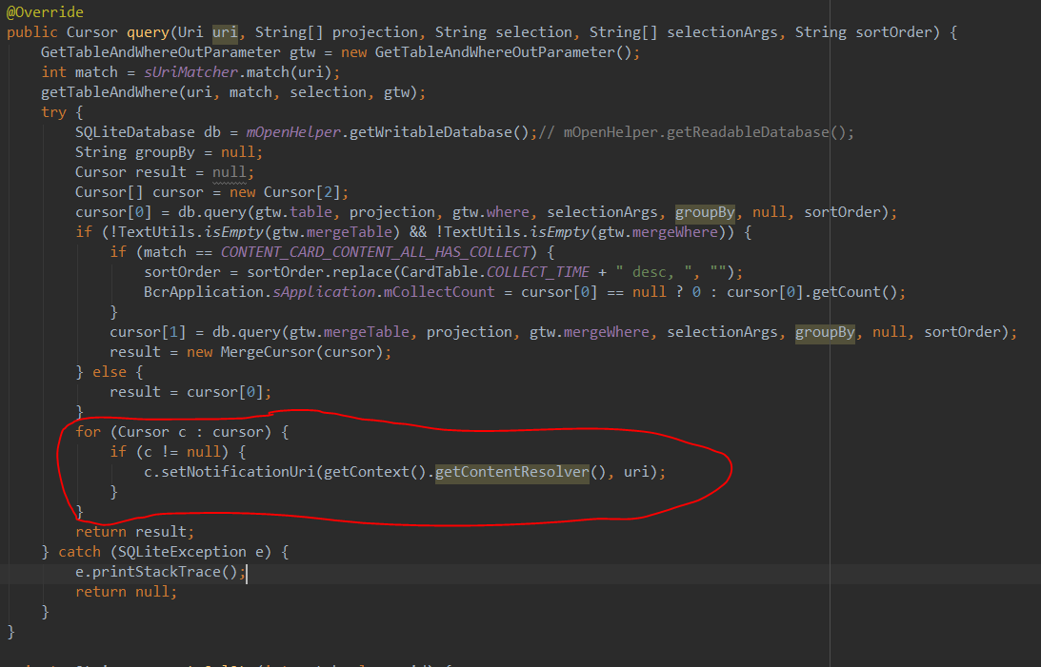
3.原生sqlite数据变化通知界面
到底是怎样的通知的？通知哪些？
Notes:
执行异步载入的任务.为了确保在一个独立线程中执行载入操作,Loader的子类必须继承AsyncTaskLoader<D> AsyncTaskLoader<D>是一个抽象Loader,它提供了一个AsyncTask来做它的执行操作， 当定义子类时,通过实现抽象方法loadInBackground方法来实现异步task.该方法将在一个工作线程中执行数据加载操作.
Cursorloader就是继承这个AsyncTaskLoader的。
初始化并启动Loader，会在createLoader方法中回调我们的onCreateLoader，我们在这里生成一个CursorLoader对象，其中设置了要查询的条件
在CursorLoader的onForceLoad实现中有一个异步任务，这个异步任务的loadInBackground方法中根据我们设置的查询条件查询数据库，最终会调用到我们的ContentProvider的query方法进行查询
查询完成会得到一个Cursor对象，我们调用cursor.setNotificationUri(getContext().getContentResolver(), uri)为这个Cursor设置要监听的Uri，同时CursorLoader会为这个Cursor对象注册一个内容观察者ForceLoadContentObserver
异步任务执行完成后会回调我们的onLoadFinished方法，当我们用ContentProvider增删改数据时，只需在最后调用getContext().getContentResolver().notifyChange(uri, null)，就会通知到上面的Cursor对象（因为Uri相同），再由Cursor触发内容观察者的onChange方法，最终又会调用到onForceLoad，重复上述过程

Slide 10
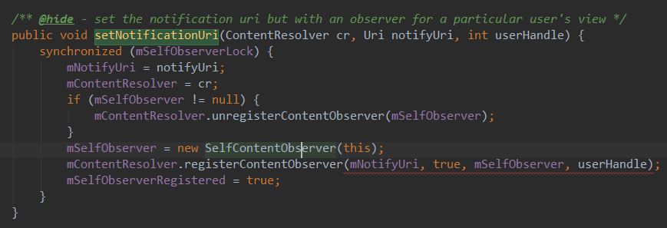
3.原生sqlite数据变化通知界面
到底是怎样的通知的？通知哪些？

Slide 11
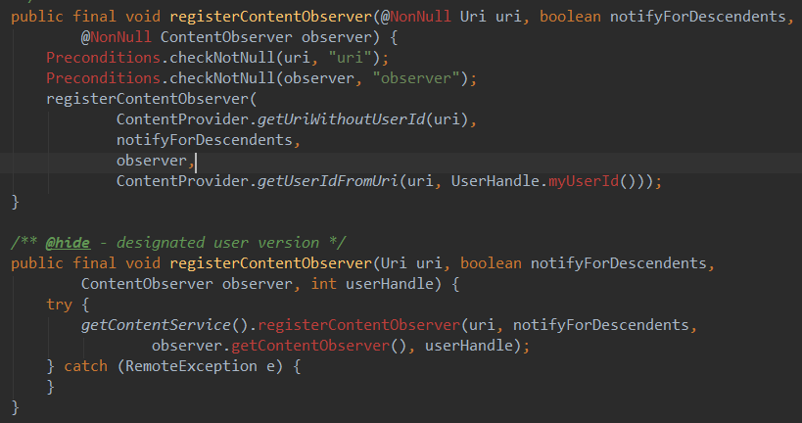
3.原生sqlite数据变化通知界面
到底是怎样的通知的？通知哪些？

Slide 12
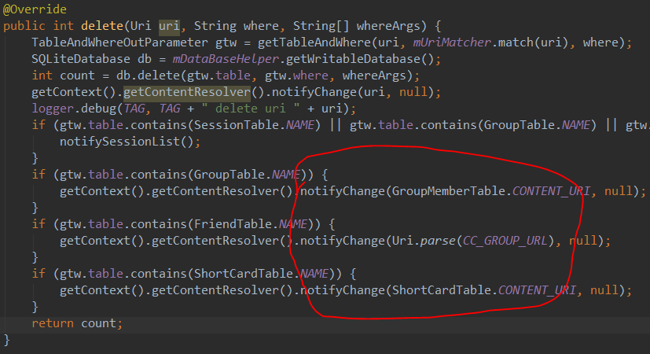
3.原生sqlite数据变化通知界面
到底是怎样的通知的？通知哪些？

Slide 13
4.原生sqlite的优势
1.数据更新通知界面机制
2.对于大对象而言，listview有天生的支持（CursorAdapter）
3.速度快

Slide 14
4.永远的痛点
复杂且不清晰
复杂且不清晰
复杂且不清晰

Slide 15

5.什么是greendao？
greenDao是一个将对象映射到SQLite数据库中的轻量且快速的开源的ORM解决方案。
1.最大的性能，可能是android中最快ORM Database解决方案
2.易使用，只需要定义data model，GreenDao会构建data objects(Entities)和
DAOS(data access objects)
3.最少的内存开销
4.依赖的库很小，< 100kb
5.支持数据加密
6.强大的社区

Slide 16
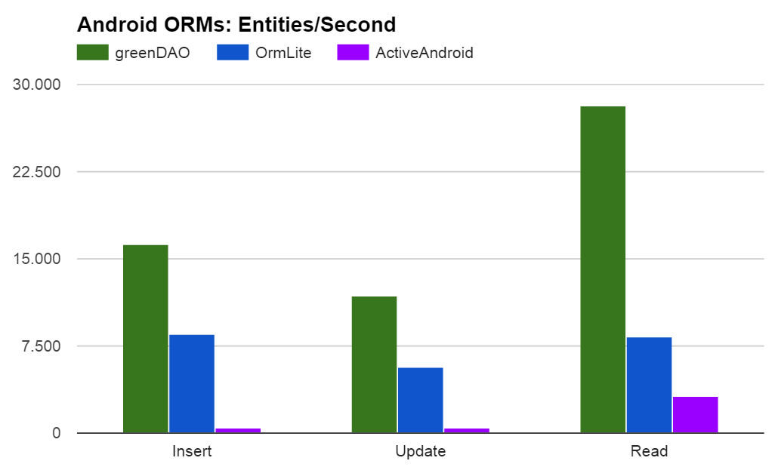
5.什么是greendao？

Slide 17
5.什么是greendao？
批量插入Subject 10000 269
批量插入Student 10000,每个student对应一个Subject 224
批量插入Student 10000，共用一个Subject 253
逐个插入Subject，10000条31568
在表Subject中60006条单个条件查找20
在表Subject中60006条2个条件查找14
在表Student中40009条单条件查找32
在表Student中40009条2个条件查找8
在表Subject中60009条单条件删除47
在表Subject中60008条2条件删除29
在表Student中40009条1条件删除23
在表Student中40007条2条件删除40
在表Student中41005条2条件删除25
在表Subject中60310条批量更新300条104
在表Student中41505条批量更新500 85
Student:
@Id(autoincrement = true)
private Long id;
private String name;
private Integer age;
private long subjectid;
@ToOne(joinProperty = "subjectid")
private Subject subject;
Subject:
@Id(autoincrement = true)
private Long id;
private String name;
private String teacher;

Slide 18
5.什么是greendao？
针对于cursor大对象，greendao也提供了lazylist，这个lazylist其实就是一个list持有了一个cursor，只有在你使用lazylist的某个对象时它才会进行将cursor某个position进行转换并且加载到内存中。这样既避免了第一次加载大对象消耗过多时间，也会在后续的使用中避免二次加载消耗时间。
Notes:
lazylist一定要记得close

Slide 19
5.什么是greendao？
既然有了lazylist，我们完全可以将CursorAdapter转换成为一般的adapter（也避免了对于recyclew不支持CursorAdapter 的尴尬），数据源换成lazylist，只不过是需要在界面销毁的时候暴露一个方法将这个lazylist close掉。
Notes:
lazylist一定要记得close

Slide 20
5.什么是greendao？
既然有了lazylist，我们完全可以将CursorAdapter转换成为一般的adapter（也避免了对于recyclew不支持CursorAdapter 的尴尬），数据源换成lazylist，只不过是需要在界面销毁的时候暴露一个方法将这个lazylist close掉。
Notes:
lazylist一定要记得close

Slide 21
5.什么是greendao？
至于原有的数据库更新机制，我们完全可以参照原有的机制，在需要时时更新数据库的界面，注册观察者，在数据库相应的表进行更新、删除、新增操作的时候发送给这些观察者，这些观察者接收到消息后只要去重新加载并且刷新界面就好了。

Slide 22
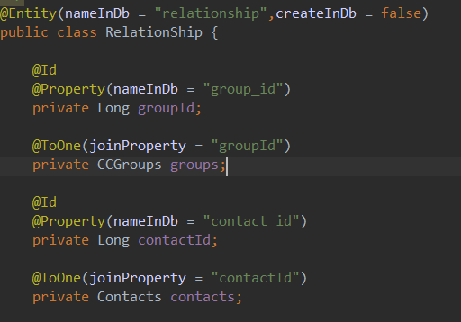
5.什么是greendao？
1.数据更新通知界面机制
2.对于大对象而言，listview有天生的支持（CursorAdapter）
3.速度快
简单且清晰

Slide 23
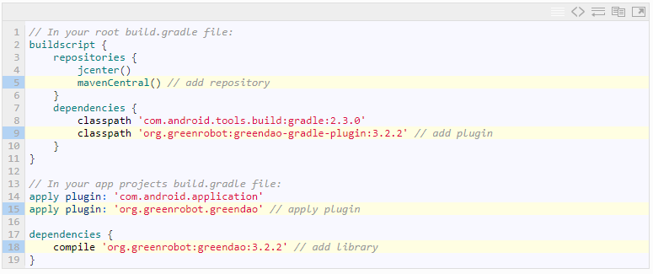
5.Greendao怎么使用？

Slide 24
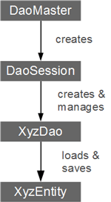
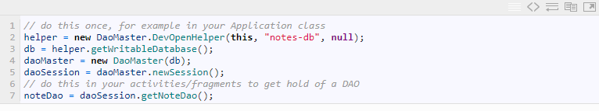
5.Greendao怎么使用？
Notes:
1.DaoMaster
这个类是使用greenDao的入口，DaoMaster持有着SQLite数据库对象并管理着所有一个schema中的所
有Dao类。它有一些静态方法用来创建表和删除表，它的内部类OpenHelper和DevOpenHelper继承自
SQLiteOpenHlper用来在SQLite中创建schema
2.DaoSession
管理了一个schema中的所有Dao对象，可以通过getter方法获取这些Dao对象。DaoSession提供entity的
一些持久化方法如insert，load，update，refresh，delete，这些方法都是由插件自动生成的
3.DAOS
Data access objects简称Dao，用来对entity的存取访问。针对每一个entity，greendao都会生成一个对
应的DAO类，这些类提供了比DaoSession更多的持久化方法，如count，loadAll等
4.Entity
持久化类，通常情况下一个持久化类对应着数据库中的一张表，每条数据对应着普通的pojo类或者

Slide 25
6.Greendao集成进入CC
耐心且细心！！！
如果你开发的是个新项目，恭喜你，你已经省了很大很大很大的事情了。
耐心且细心！！！
耐心且细心！！！
多么痛的领悟！
Notes:
CC项目里面有两个数据库，我们粗略统计了下，大致有2300多条sql语句。

Slide 26
6.Greendao集成进入CC
CCDatabaseHelper
IMDatabaseHelper
CCDatabaseManagerUtil
IMDatabaseManagerUtil
CCCardTableUtil
IMFriendTableUtil
CCAccountTableUtil….
IMBlackListTableUtil….

Slide 27
6.Greendao集成进入CC
对于两个DatabaseManagerUtil，底层封装了增、删、改的方法，在每个不同的表的util里面只需要调用DatabaseManagerUtil里面的方法。为了实现监听数据库的通知界面的机制，我们在插入、增加、修改的时候需要传入相应的uri，base里面会根据uri发送的不同的uri通知，因此我们只要在需要时时监听数据库变化的界面，注册这个监听，销毁的时候取消注册就可以了。
Notes:
代码流程分析

Slide 28
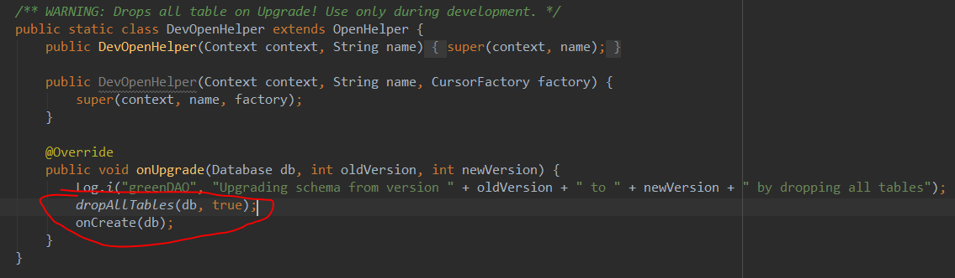
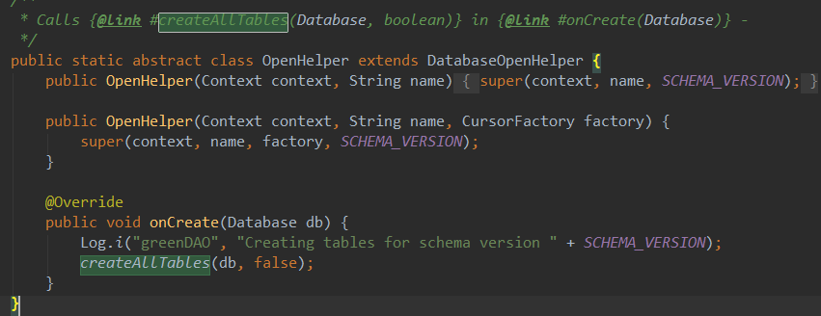
6.Greendao集成进入CC
关于数据库的升级与创建

Slide 29
6.Greendao集成进入CC
关于数据库的升级与创建
因此，我们需要重写SQLiteOpenHelper类。
因为CC里面是有两个数据库的，因此不能使用OpenHelper里面的自动创建和升级。
需要重新写onCreate和onUpgrade方法。

Slide 30
6.Greendao集成进入CC
关于数据库多线程存在的同步问题
对于insert，update，delete等会改变数据库的操作，GreenDao底层都是进行了同步（增加了同步锁）。
greenDao多线程同步可以通过forCurrentThread()来实现的。
为完全地避免可能产生的死锁，1.3版本引入了forCurrentThread()方法。该方法将返回本线程内的Query实例，每次调用该方法时，参数均会被重置为最初创建时的一样。
Notes:
这样我们就可以安全的设置Query参数，因为其他线程无法影响到

Slide 31
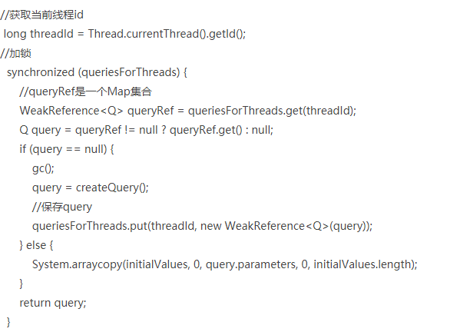
6.Greendao集成进入CC
关于数据库多线程存在的同步问题
Notes:
greenDao是通过将线程id与query对象存储在Map集合中建立1:N的映射关系，不同线程只会取出属于自己的query而不会调用其他线程的query。

Slide 32
6.Greendao集成进入CC
关于数据库事务
Greendao所有的批量操作都增加了事务处理，保证了数据的一致性。同时对于不同的操作也提供了runInTx和callInTx方法，保证所有里面的操作都是在一个事务中。

Slide 33
7.Greendao一些局限性
1. Greendao都是针对于对象的，因此一些联表返回多张表字段的操作无法完成。
2. Greendao无法创建视图，无法创建触发器。
3. Greendao更新操作的时候必须要先查出来才能去更新，它是根据entity的
primary key来进行操作的。
4. 2.GreenDao目前只支持 只有单个Primary key的表，且为Long类型 ；
多个primary key时可以插入和查询，但是无法直接更新

Slide 34
8.Greendao集成中的tips
5. 对于一些只需要查询出数量的语句，建议用buildCount()构造，这样效率更高
6. Greendao和原生的sqlite可以并存，他们都是读取的db文件进行加载的
7. 尽可能多的使用批量操作，这样速度更快
8. Greendao会有sessions缓存，两次相同的操作，会返回相同的对象。第二次只是去读了缓存并没有直接查询。因此在插入、删除、更新某张表时可以清除掉相应表的缓存。

Slide 35
8.Greendao集成中的tips
1. GreenDao支持懒加载模式，但是最后必须要手动close。
2.对于数据库中是null的字段，Cursor查询，getInt，返回的是0，getLong也是返回0；对于是字符串“acbd”这类的使用Cusor getInt 或者 getLong返回的是0，也就是说并不会抛出异常，但是使用GreenDao是查询到的就是null，字符串就是字符串，因此对于Cursor.getInt之类的字段使用GreenDao要注意返回0，另外在进行类型转换String转Int或者Long时，要注意NumberFormatException。
3. Greendao在insert的时候如果那条数据有唯一索引，但在数据库中已经存在一条了，就会抛出异常。但是在sqlite中不会崩溃，只是会在返回的id小于0
4. 建议在所有的greendao查询语句后面增加forCurrentThread来避免同步问题

Slide 36

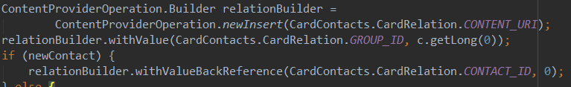
8.Greendao集成中的tips
9. 在使用queryraw传入sqlwhere条件时需要前面增加“WHERE”
还可以使用new WhereCondition.StringCondition(where))
10. Sqlite批量操作的更高效的小技巧

Slide 37
End
Thanks all
http://greenrobot.org/greendao/documentation/
http://www.cnblogs.com/zhujiabin/p/6595135.html
http://greenrobot.org/greendao/documentation/

